Slide 1





공공기관 원문정보공개 설명

Slide 2

원문정보공개 서비스
1
원문정보공개 개요
정보목록 및 원문 연계
개인정보 보호
원문 진위 확인
원문정보공개 시스템 시연
2
3
4
5

Slide 3
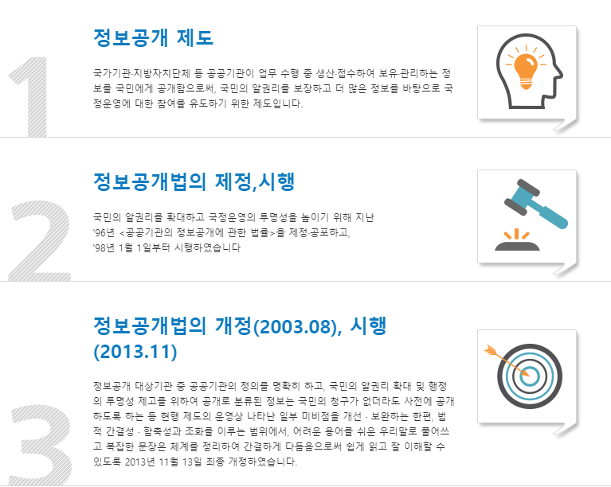
1. 원문정보공개 개요
01. 원문정보공개 서비스
1.1 원문정보 공개

Slide 4
1. 원문정보공개 개요
01. 원문정보공개 서비스
1.2 ‘16년도 원문정보 공개
대상기관 : 117개 공공기관(정보공개법 8조의2, 영 5조의2)
대상정보 : 전자결재문서(기안문, 간이서식 등), 등록문서(수기결재 등) * 접수문서 제외
적용시기 : 원문공개 시행 이후 생산문서 (예시 : 2016.3.1 시행 이후 문서)
서비스 내용
- 정보목록 검색서비스(1일단위) : 공개/비공개/부분공개 문서
- 원문조회서비스(실시간) : 공개(부분공개)문서
- 기관별 정보목록 제공(기관 홈페이지) : iFrame, API방식
정보목록 및 원문 보유 시기 : 문서보존 연한에 따라 보관, 삭제
* 조회된 원문정보는 ‘정보공개포탈’에 보관
연계 추진 시기 : 2015. 4 ~ 12(예정)

Slide 5

2. 정보목록 및 원문 연계
01. 원문정보공개 서비스
2.1 정보목록 연계도
기관 전자문서시스템
중계 시스템
원문정보공개시스템
① 정보목록 추출 및 전송
② 정보목록 전송
③ 정보목록 수신
온-나라시스템
온-나라 중계 시스템
연계 시스템
④ 정보목록 저장
① 정보목록 추출 및 전송
정보목록/원문
통합 DB
시군구 전자결재시스템
행정정보
공동이용센터
⑤ 정보목록 색인
공공기관 전자결재시스템
(16년 3월)
검색 시스템
⑥ 정보목록 검색
www.open.go.kr

Slide 6
2. 정보목록 및 원문 연계
01. 원문정보공개 서비스
2.2 원문정보 연계도
정보공개포털
중계 시스템
기관 전자문서시스템
① 정보목록 검색
② 원문 조회 요청
④ 원문추출
③ 원문요청
⑤ 원문 전송
온-나라 중계
시스템
온-나라시스템 (14년 3월)
www.open.go.kr
④ 원문추출
⑩ 원문열람
⑥ 원문 수신
시군구▪교육청 전자결재시스템
(15년 3월)
행정정보
공동이용센터
업무시스템
연계시스템
④ 원문추출
⑦ 개인정보검사
⑧ PDF 변환
⑨ 문서진위확인마크 발급
공공기관 전자결재시스템
(16년 3월)

Slide 7
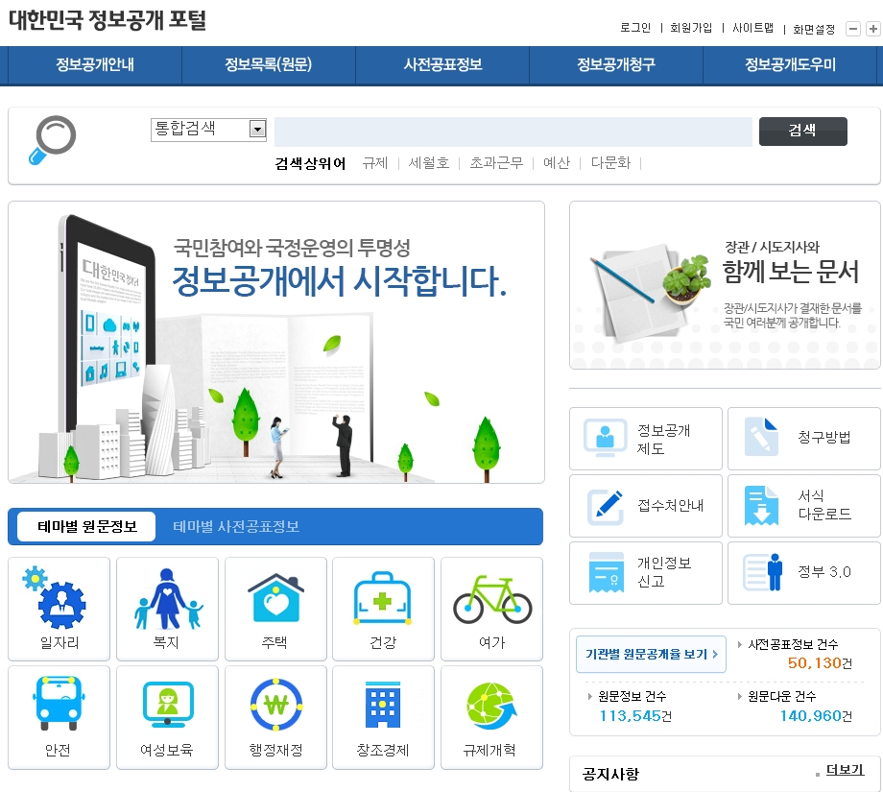
5. 원문정보공개시스템 시연
01. 원문정보공개 서비스
5.1 홈페이지 접속

Slide 8
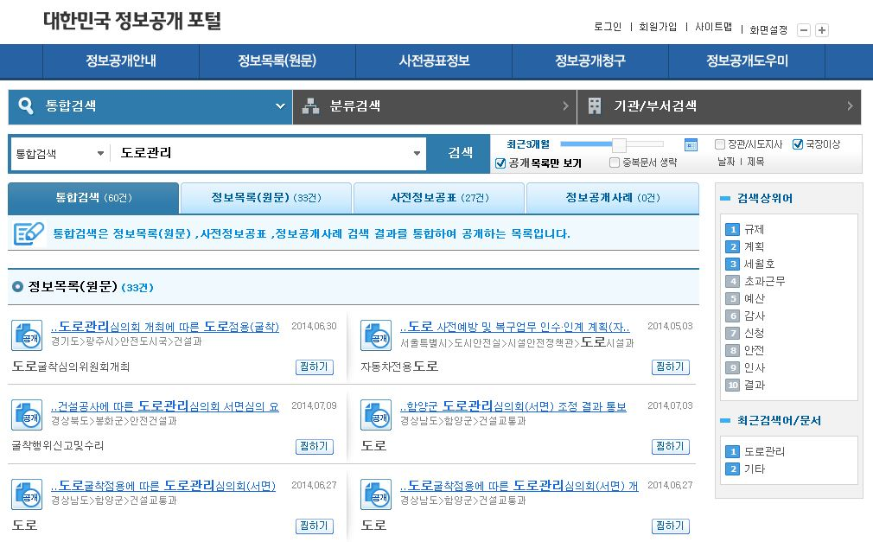
5. 원문정보공개시스템 시연
01. 원문정보공개 서비스
5.2 정보목록 검색 (통합검색)

Slide 9
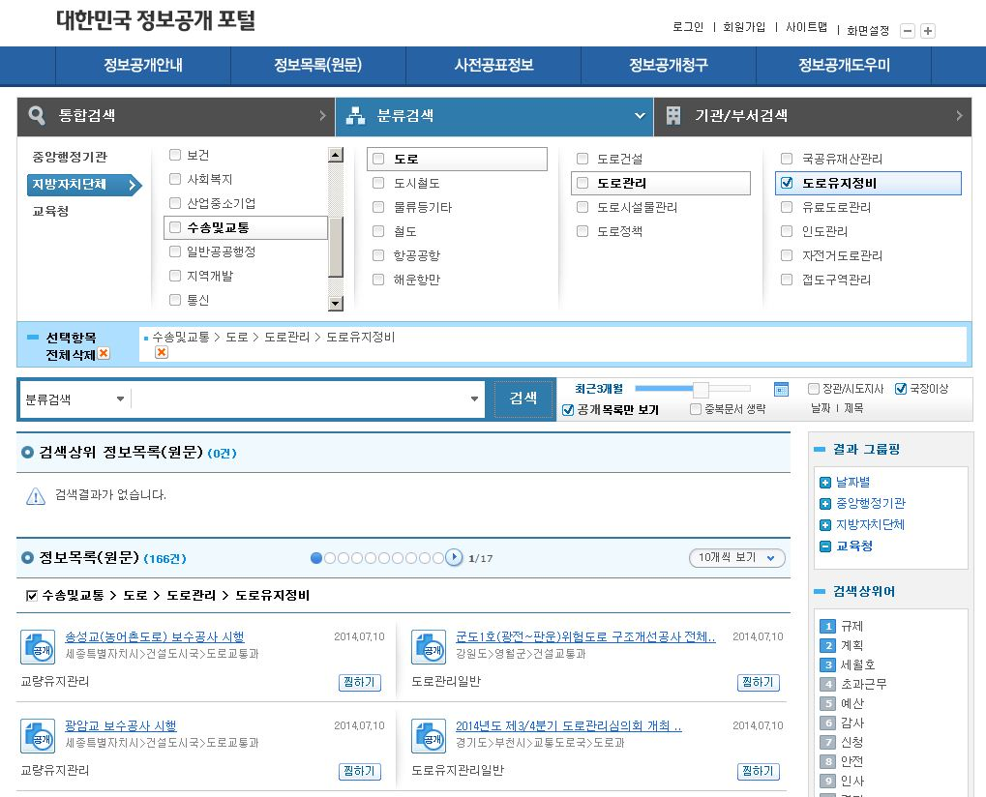
5. 원문정보공개시스템 시연
01. 원문정보공개 서비스
5.2 정보목록 검색 (분류검색)

Slide 10
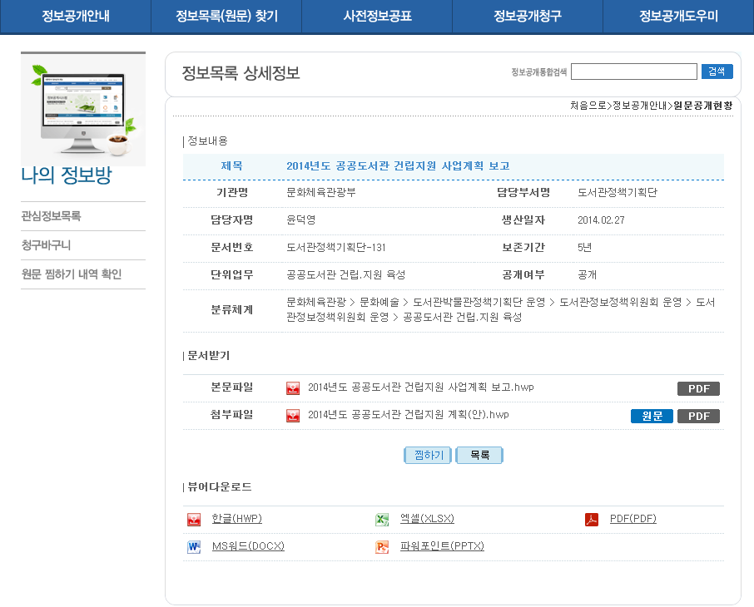
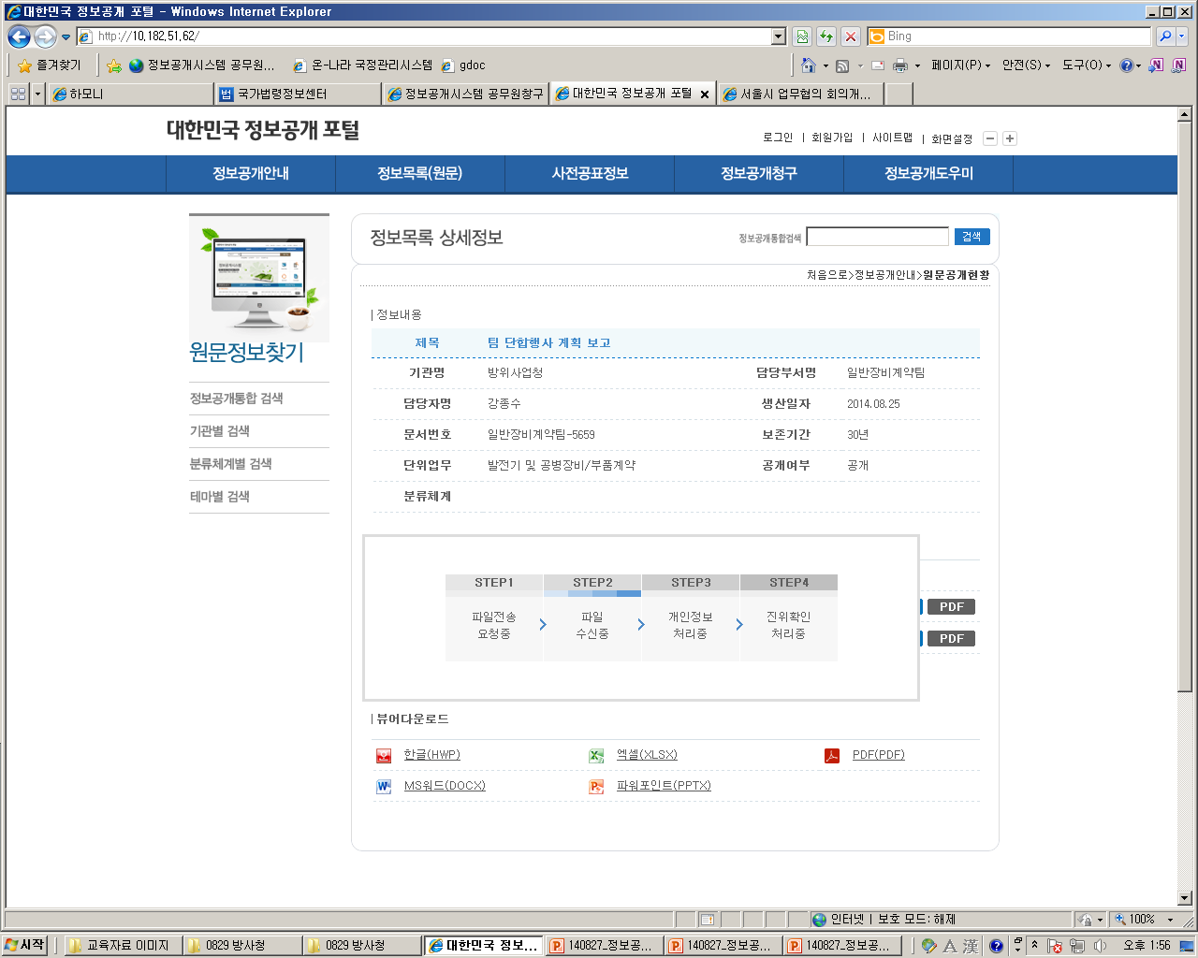
5. 원문정보공개 시스템 시연
01. 원문정보공개 서비스
5.4 상세정보 확인

Slide 11
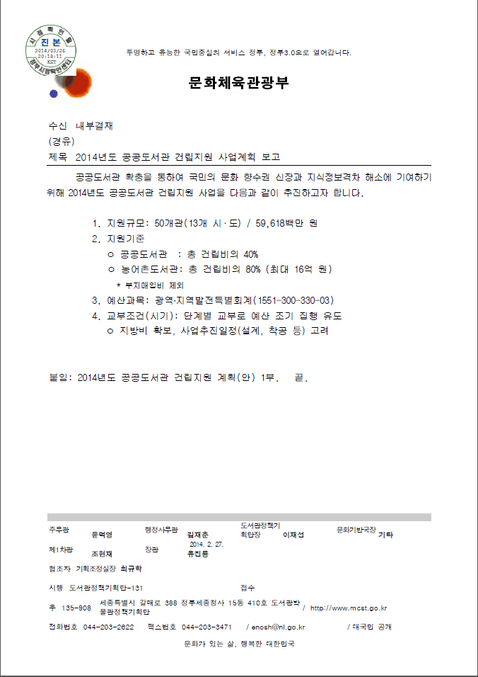
5. 원문정보공개 시스템 시연
01. 원문정보공개 서비스
5.5 원문다운로드

Slide 12

공공기관 원문정보 연계
1
목표시스템 개요
공공기관 전자결재 연계
연계 개발 가이드
연계 절차 및 역할 정의
연계 대상 현행
원문/정보목록 추출 모듈 개발 비용산정
공공기관 협조사항
2
3
4
5
6
7

Slide 13
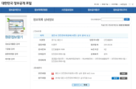


1.3 원문정보공개 연계 흐름도
1. 목표시스템 개요
02. 공공기관 원문정보 연계
전자결재시스템
행정정보공동이용센터
정보공개시스템
공공기관전자결재시스템
행정정보공동
이용센터ESB
① 원문
조회 요청
② 연계 서버 조회 요청
www.open.go.kr
전자결재
S/W
ESB Agent
④원문 요청
원문
추출모듈
REST
⑤응답메시지에
원문 파일 첨부
행공센
실시간
서비스
③원문 수집요청
⑥응답메시지 전달
원문수집
프로그램
※ 원문요청 시 전자결재 S/W에서
제공하는 RESTful 웹서비스를 이용하여 첨부파일을 추출
원문 연계서버
⑦ 원문 자동 저장
원문 저장시 파일 명 :
문서관리 카드ID_파일ID
REST
원문 연계 RESTful
원문정보공개
스토리지

Slide 14






2. 공공기관 전자결재 연계
02. 공공기관 원문정보 연계
2.1. 공공기관 전자결재시스템 연계
망 연동
원문정보공개
시스템
행정정보공동이용센터
인터넷 구간
공공기관 전자결재시스템
인터넷
사용망
구간방화벽
② 정보목록 추출
IF-IA-001 참조
① 원문/정보목록 요청
④ 원문/목록정보
OpenAPI 서비스제공
정보목록,
(CSV)
전자결재목록 추출 모듈
(배치 연계)
원문 수집
프로그램
OPEN
API
행공센
서비스
행공센
ESB
Agent
Web Service
전자결재원문 추출 모듈
(실시간 연계)
⑥ 원문/목록정보
OpenAPI로 전송완료
국가정보
통신망
⑤ 첨부화일 목록 전송
첨부 파일 목록 정의 참조
② 원문 추출
IF-IA-002 참조
원문
연계ESB
행공센 ESB 서버
Agent 서버
원문 스토리지
전자결재
DB
⑦ 원문/목록정보
원문정보공개 시스템 적재
◆. Agent 설치는 원문정보공개사업자가 담당
◆. Agent 서버는 공공기관에서 신규 또는 기존자원 활용
◆. 전자결재시스템의 정보목록/원문 추출 모듈개발 및OpenAPI 서비스 개발은 공공기관에서 개발 및 테스트 진행
◆. 인터넷구간과 내부 구간의 방화벽 Ruleset 설정
인터넷망을 사용하여 행정정보공동이용센터의 연계서비스를 활용 함으로 인터넷 구간의 보안을 위한 PKI 적용과 인터넷
구간과 전자결재시스템 간의 네트워크 보안장비를 이용하여 네트워크 보안 적용 필요
고려사항

Slide 15
2. 공공기관 전자결재 연계
02. 공공기관 원문정보 연계
2.2. 데이터 연계 표준(1/3)
IF-IA-001 전자결재시스템 정보목록
순번 | 항목명 | 항목명(영문) | 타입 | 길이 | 비고
1 | 문서관리카드ID | docid | String | 35 | 생산처리과등록번호 + 등록일련번호
2 | 단위과제ID | bisid | String | 35 | [단위업무ID]
3 | 관리과제ID | pjtid | String | 35 | [기록물철ID]
4 | 단위과제명 | bisnm | String | 500 | [단위업무명]
5 | 관리과제명 | pjtnm | String | 500 | [기록물철명]
6 | 단위과제카드명 | unitpjtcardnm | String | 500 | [단위업무카드명]
7 | 관리과제카드명 | mpjtcardnm | String | 500 | [기록물철카드명]
8 | 제목 | doctitle | String | 500 | 정보제목 : 기록물 생산시에 등록된 제목
9 | 문서취지 | docpurp | String | 4,000 | 내용요약
10 | 생성일시분초 | cretdt | String | 14 | 생산일자 : YYYYMMDDHHMMSS 형태
11 | 기관코드 | orgcd | String | 7 | 생산기관코드
12 | 기관명 | orgnm | String | 256 | 생산기관명
13 | 부서코드 | deptcd | String | 7 | 생산부서코드
14 | 부서명 | deptnm | String | 256 | 생산부서명
15 | 보고자 | reportuser | String | 100 | [기안자]
16 | 문서번호 | docnum | String | 13 | 처리과명-일련번호
17 | 문서번호명 | docnumnm | String | 500 | 문서번호명
18 | 보존기간 | prsvperiod | String | 2 | 문서 보존기간 코드 (01:1년, 03:3년, 05:5년, 10:10년, 20:20년, 30:준영구, 40:영구)

Slide 16
2. 공공기관 전자결재 연계
02. 공공기관 원문정보 연계
2.2. 데이터 연계 표준(2/3)
IF-IA-001: 전자결재시스템 정보목록 (계속)
순번 | 항목명 | 항목명(영문) | 타입 | 길이 | 비고
19 | 공개여부 | opnyn | String | 10 | ①자리: 1(공개), 2(부분공개), 3(비공개) ②～⑨ : 비공개사유 1~8등급 2NNNNNYNN (공개여부 및 등급에 대한 코드값)
20 | 비공개근거 | opnbasis | String | 35 | 목록비공개사유
21 | 비공개사유 | opnreason | String | 500 | 공개여부코드의 2-9번째 자리 데이터 매핑
22 | 접수문서번호 | acceptdocnum | String | 100 | 생산접수등록번호
23 | 문서등록구분 | docingubun | String | 2 | 기록물매체의 형태와 생산˙접수를 구분 01:일반문서 생산/발송 02:일반문서 접수 03:도면류 생산.발송 04:도면류 접수 05:사진.필름류 생산/발송 06:사진.필름류 접수 07:녹음.동영상류 생산/발송 08:녹음.동영상류 접수 09:카드류 생산/발송 10:카드류 접수 11:카드류 이첩발송
24 | 시행문서번호 | enfdocnum | String | 100 | 시행문서번호
25 | 시행문서제목 | enfdoctitle | String | 500 | 시행문제목
26 | 목록공개여부 | listopnyn | String | 1 | Y/N
27 | 정보유형코드 | infotypecd | String | 2 | 01:전자결재문서, 02:문서관리카드
28 | 신규/수정구분 | opninfogubun | String | 3 | NEW/UPT
29 | 최종결재자 | lastauthorname | String | 100 | 최종결재자명
30 | 최종결재자직위직급 | lastauthduty | String | 100 | 최종결재자직급
31 | 열람제한종료일자 | readlimitdate | String | 8 | 열람제한이 걸려있는 자료의 경우 열람제한 종료일
32 | 첨부파일목록 | - | - | - | 25p 첨부파일 목록 참조

Slide 17
2. 공공기관 전자결재 연계
02. 공공기관 원문정보 연계
2.2. 데이터 연계 표준(3/3)
IF-IA-002 : 전자결재시스템 원문
순번 | 매개변수 | 매개변수명(국문) | 매개변수명(영문명) | 속성 | 필수 여부
1 | 입력 | 문서관리카드ID | docId | VARCHAR | 필수
2 | 입력 | 파일형식 | fileType | VARCHAR | 부가
3 | 입력 | 파일ID | fileId | VARCHAR | 필수
4 | 입력 | 생성일자 | ctDate | VARCHAR | 필수
5 | 입력 | 기관코드 | orgCd | VARCHAR | 필수
6 | 출력 | 처리상태 | rsltMsg | VARCHAR | 필수
7 | 출력 | 처리상태 코드 | rsltCode | VARCHAR | 필수
8 | 출력 | 에러내용 | errConts | VARCHAR | 부가
9 | 출력 | 파일경로 | filePath | VARCHAR | 필수
10 | 출력 | 원문파일 | docFile | VARCHAR | 필수
첨부 파일
순번 | 항목명 | 항목명(영문) | 타입 | 길이 | 비고
1 | 문서관리카드ID | docid | String | 35 | 생산처리과등록번호 + 등록일련번호
2 | 문서생성일시 | cretdt | String | 14 | 생산일자 : YYYYMMDDHHMMSS 형태
3 | 파일형식 | filetype | String | 35 | 본문/첨부
4 | 파일ID | fileid | String | 35 | 파일ID
5 | 파일명 | filetitle | String | 500 | 파일명
6 | 파일사이즈 | Filesize | int | 10 | 파일사이즈
7 | 붙임파일순서 | index | String | 7 | 붙입파일인 경우 붙임파일순서

Slide 18
3. 연계 개발 가이드
02. 공공기관 원문정보 연계
3.1. 원문정보공개시스템 표준 연계 규칙
파일 저장 디렉토리 규칙
- 파일 저장 디렉토리는 지정된 디렉토리에 정보목록 저장
파일명 생성 규칙
- 정보목록 파일 명 : EPSLIST + 기관코드(7) + 연월일시분 + .csv
예) EPSLIST7530000201312240100.csv
구분자
- 정보목록은 항목에 대한 구분자는 파이프(|)이며, 파일정보에 대한 구분자는 콜론(:)임. 파일정보 즉, 32번째
항목은 5개 파일정보가 1개의 묶음이며, 파일이 여러 개라도 1개의 항목으로 봄.
내용 저장 규칙
- 1개의 라인이 1개의 정보(레코드)이며, 정보(레코드)가 추가될 때마다 1줄씩 추가됨
정보목록 수정에 대한 처리 규칙
- 전자결재시스템에서 정보목록에 대한 변경(공개↔비공개)이 이루어지면, 변경된 내용을 정보목록 생성
규칙대로 연계파일(csv)로 제공, 원문정보공개시스템에서는 Insert 및 Update로 처리함

Slide 19
3. 연계 개발 가이드
02. 공공기관 원문정보 연계
3.2. 공공기관 전자결재 기능 및 인터페이스 요구사항
기능 요구사항
기 능 명 | 기 능 정 의 | 세 부 기 능
공공기관 전자결재시스템 정보추출 | 정보목록 / 원문추출 | 정보목록 추출 (1일 배치) | 전자결재시스템에서 생산되거나 수정된 정보목록 추출 기능 전자결재시스템에 정보목록 추출 모듈 배포
 |  | 원문 추출 (실시간) | 전자결재시스템에서 생산된 원문 추출 기능 전자결재시스템에 원문 추출 모듈 배포
인터페이스 요구사항
기 능 명 | 기 능 정 의 | 세 부 기 능
공공기관 전자결재시스템 연계 | Web Service 연계 | 정보목록 연계 (1일 배치) | 전자결재시스템에서 생산되거나 수정된 정보목록에 대하여 원문정보공개시스템과 연계
 |  | 원문 연계 (실시간) | 전자결재시스템에서 생산된 원문정보에 대하여 원문정보공개시스템과 연계

Slide 20

Q & A

